Slide 1
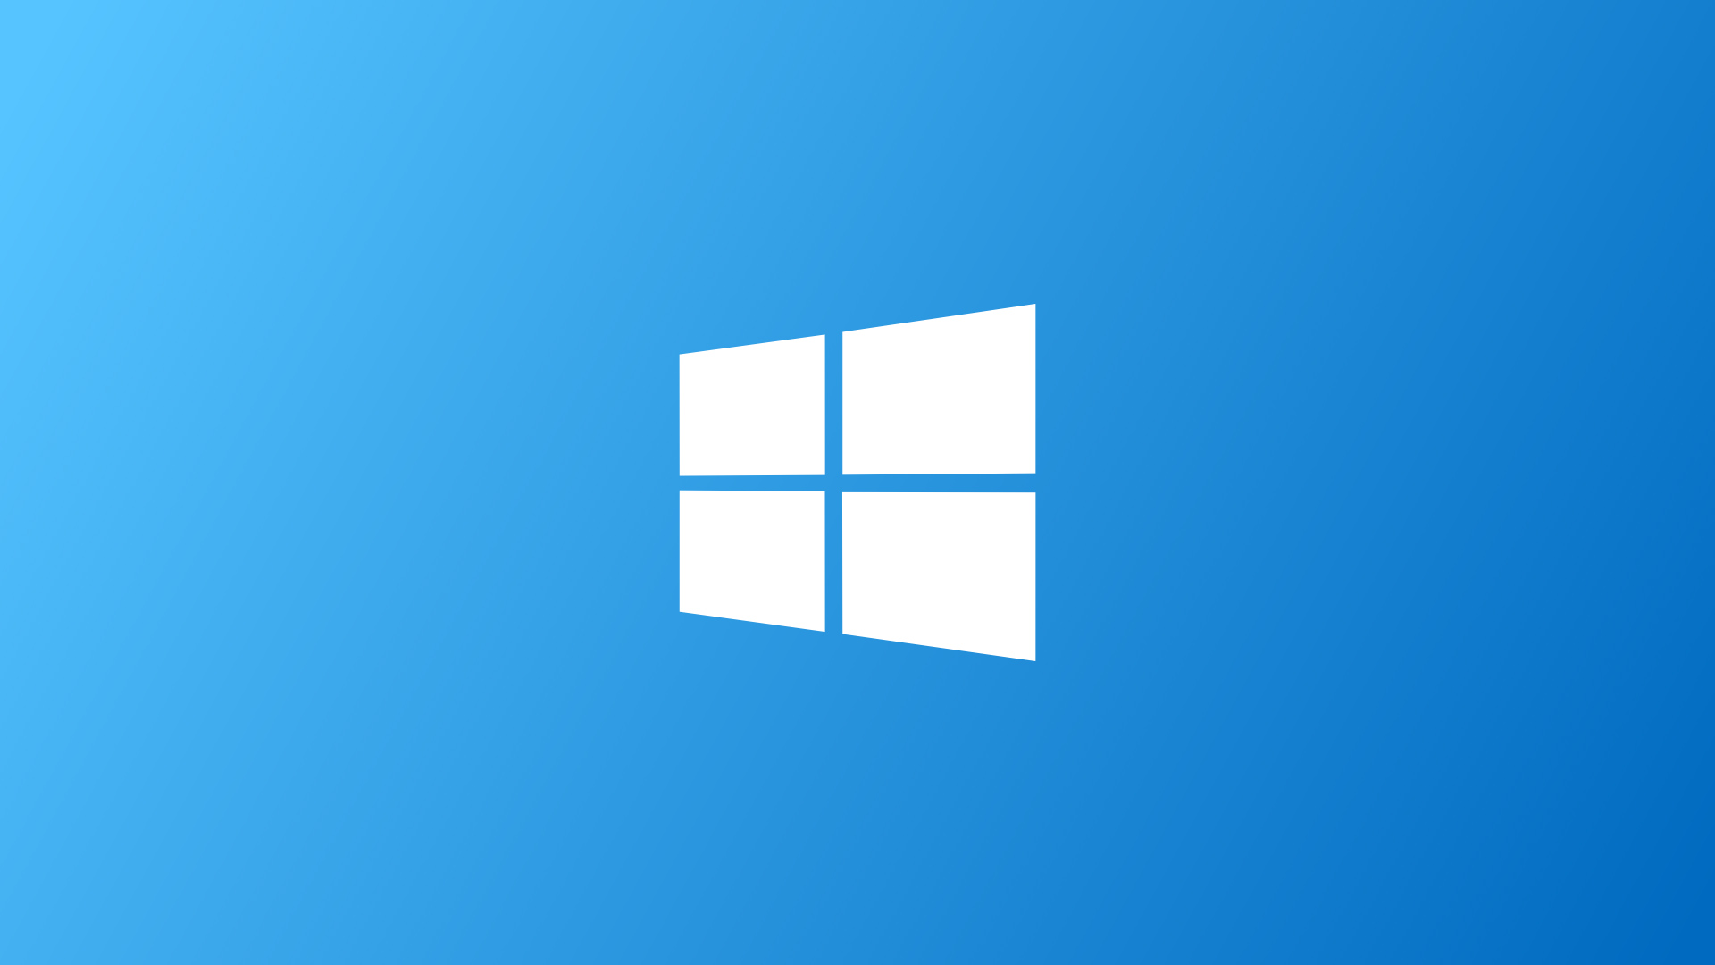
Работа с файловыми системами в операционной системе Windows с использованием драйверов операционной системы Linux
Санкт-Петербургский академический университет – научно-образовательный центр нанотехнологий РАН
Кафедра математических и информационных технологий
Студент: | Новокрещенов К.С.
Научный руководитель: | Баталов Е.А., магистр прикладной математики и физики
2015 год

Slide 2
Файловые системы: Linux и Windows
Linux | Windows
 | FAT NTFS exFAT
Amiga Fast FS Arla Aufs BtrFS Captive NTFS CDFS Chiron FS Ext Ext2 Ext3(cow) Ext4 FAT FUSE | Fusion-IO NVMFS (DFS) HFS+ JFS MINIX FS Next3 NILFS NTFS-3G OpenAFS OpenZFS Reiser4 | ReiserFS RomFS RozoFS SpadFS StegFS Tux3 UnionFS XFS XiaFS ZFS

Slide 3
Цель
Предоставить приложениям операционной системы Windows возможность работать с файловыми системами операционной системы Linux, не поддерживаемыми операционной системой Windows

Slide 4
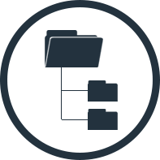

Организация доступа к файловой системе
Портированные Windows-драйверы
Приложение
Реализация драйвера «с нуля»
Высокая сложность разработки
Драйвера сторонних разработчиков
Низкое качество драйверов
Ограниченная поддержка ФС
Драйвер
файловой системы
N файловых систем – в N раз больше проблем
Драйвер устройства
Нативные Linux-драйверы
Высокая надежность, эффективность
Полный доступ к файловой системе
Поддержка всех файловых систем
Разработка и тестирование Linux-сообществом
Реализация окружения Linux в Windows

Slide 5

Архитектура
Приложение
ОС Windows
Виртуальная
машина
Дистрибутив Linux
Демон
Драйверы
Библиотека (DLL)
Устройство
(образ диска)

Slide 6

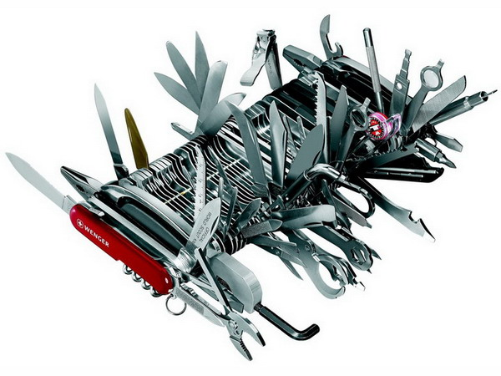
Проект libguestfs
Проект компании RedHat
Набор утилит для работы с образами дисков виртуальных машин

Slide 7
Библиотека libguestfs
QEMU
QEMU-KVM
UML
Unix-сокеты
Приложение
ОС Linux
Виртуальная
машина
Дистрибутив Linux
Демон
Драйверы
libguestfs.so
Устройство
(образ диска)
Протокол XDR

Slide 8
Задачи
Выбрать виртуальную машину для запуска Linux
Портировать библиотеку libguestfs для работы в Windows
Реализовать передачу файлов через общую память
Сравнить производительность работы в Windows и Linux

Slide 9
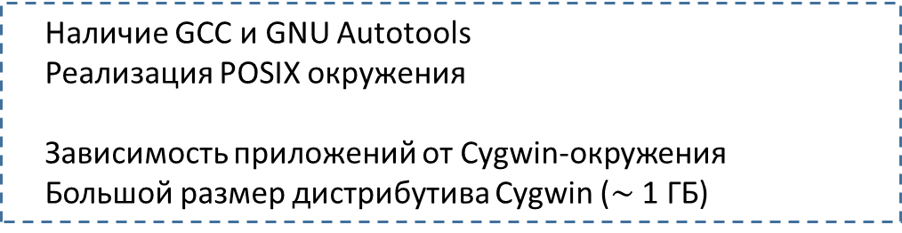
Портирование libguestfs на Windows
«Родной» для Windows
Отсутствие аналогов расширений языка C как в GCC
Отсутствие поддержки системы сборки GNU Autotools
Visual C++
Наличие GCC и GNU Autotools
Реализация POSIX окружения
Зависимость приложений от Cygwin-окружения
Большой размер дистрибутива Cygwin ($\sim$ 1 ГБ)
Cygwin
MinGW
Наличие GCC и GNU Autotools

Slide 10
Нативное портирование libguestfs
Исходный код | Система сборки
Реализация Windows-аналогов Linux-функций Локализация платформозависимого кода Проектирование и реализация кроссплатформенных интерфейсов Примеры изменения в запуске виртуальной машины изменения в организации сетевого взаимодействия изменения в способе выполнения команд и т.д. | Разрешение внешних зависимостей от сторонних библиотек libxml2, XDR, libintl, iconv, … Интеграция в систему сборки GNU Autotools

Slide 11
Нативное портирование libguestfs
Исходный код | Система сборки
Реализация Windows-аналогов Linux-функций Локализация платформозависимого кода Проектирование и реализация кроссплатформенных интерфейсов Примеры изменения в запуске виртуальной машины изменения в организации сетевого взаимодействия изменения в способе выполнения команд и т.д.
Разрешение внешних зависимостей
(LibXml2, LibIntl, XDR,…)
Интеграция в систему сборки GNU Autotools

Slide 12
Тестирование производительности

Slide 13
Разделяемая память

Slide 14
Разделяемая память
Результаты

Slide 15
Результаты

